Slide 1
Муниципальное казённое учреждение дополнительного образования «Центр детского творчества» Дмитриевского района Курской области
Дополнительная общеобразовательная - дополнительная общеразвивающая
программа «Я-дизайнер»
2021-2022г.
Региональный проект «Успех каждого ребёнка» Национального проекта «Образование».

Slide 2
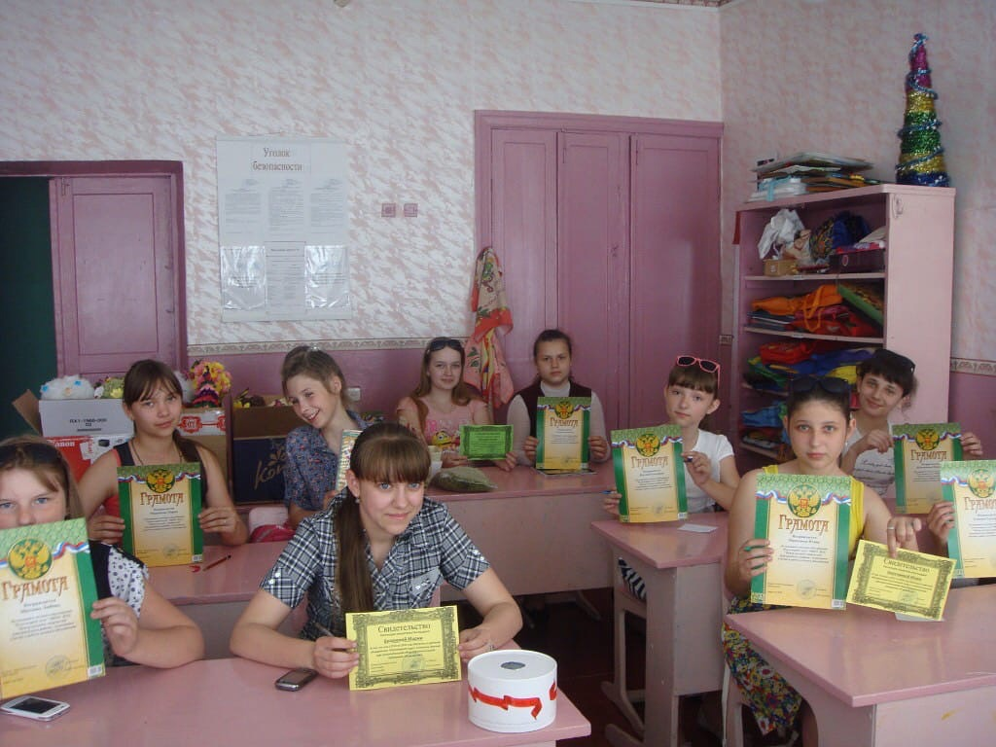
Цель программы:
Развитие творческих способностей и формирование личностных качеств обучающихся посредством самовыражения через знакомство с основами дизайнерского искусства.

Slide 3
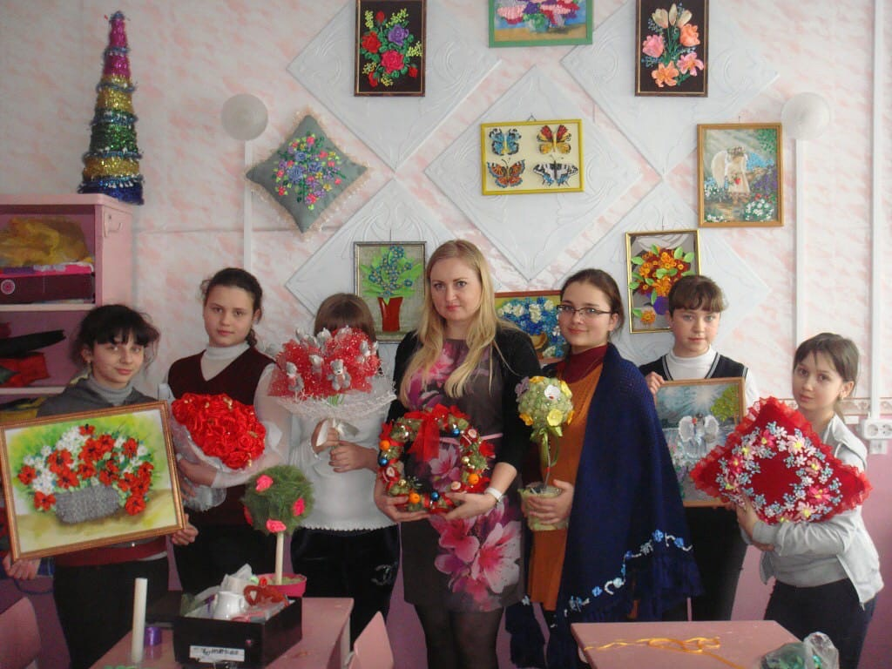
Дополнительная общеобразовательная –дополнительная общеразвивающая программа «Я-дизайнер» приглашает детей 8-16 лет
Программа «Я-дизайнер» включает в себя: дизайн изделий из бумаги; дизайн изделий из ткани, лент и нетканых материалов (фетр, фоамиран, тряпичная кукла); дизайн изделий из бисера; дизайн изделий интерьера и быта в смешанной технике.

Slide 4
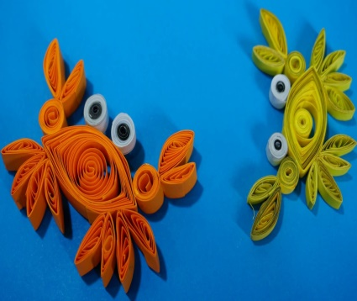
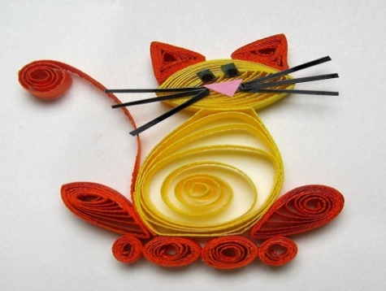
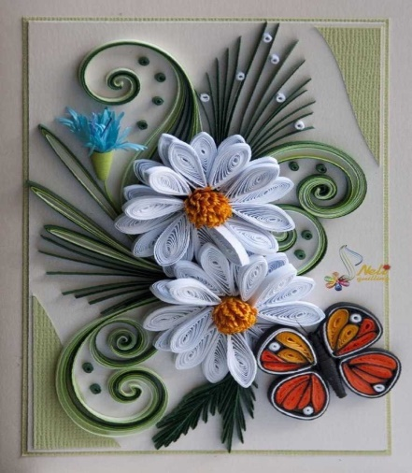
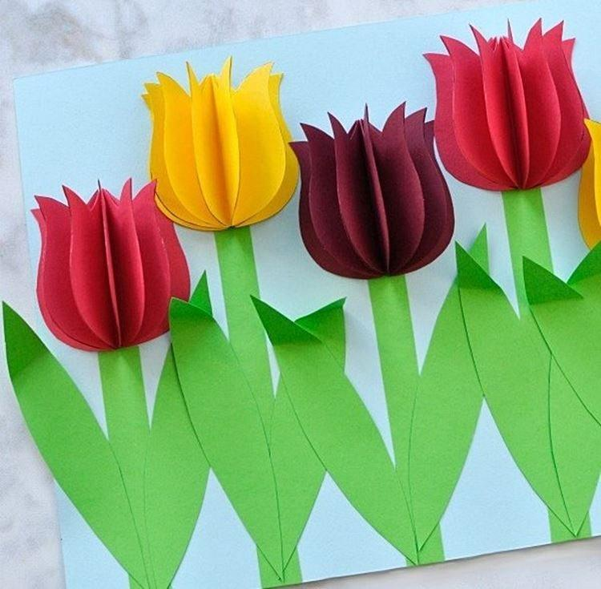
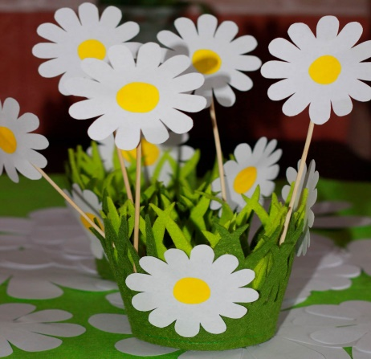
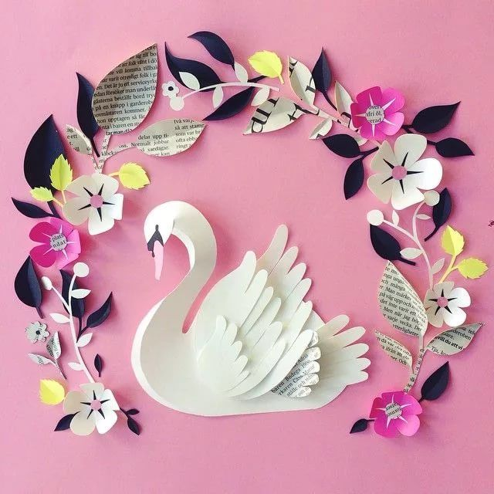
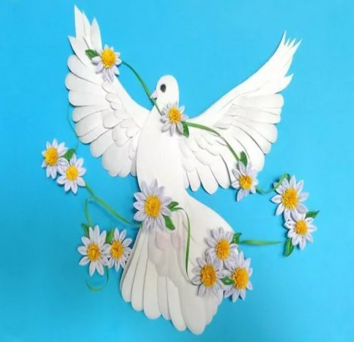
Дизайн изделий из бумаги
Квиллинг
Цветы из бумаги Объёмная аппликация.

Slide 5
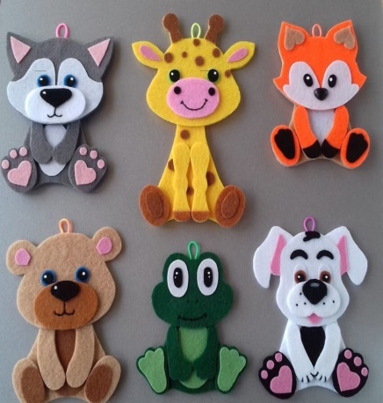
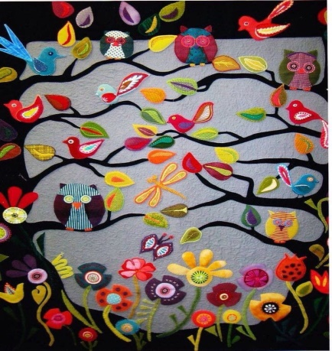
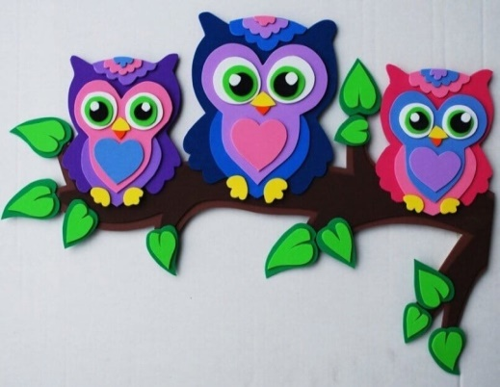
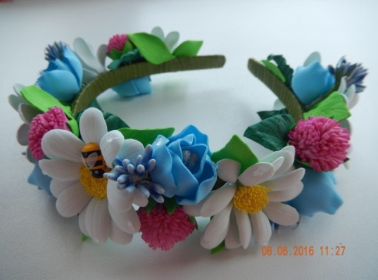
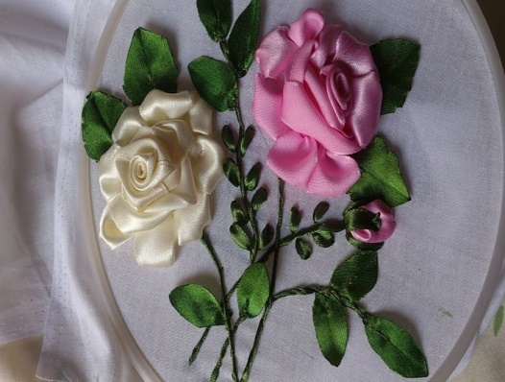
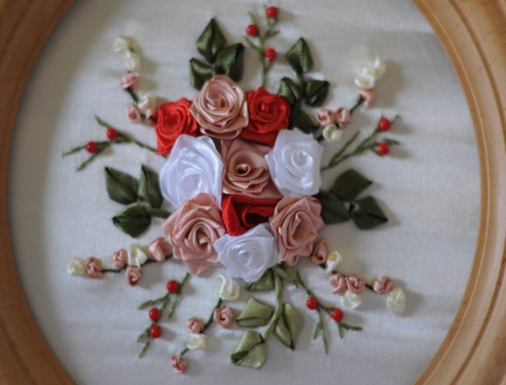
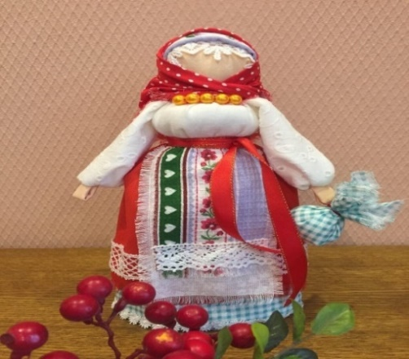
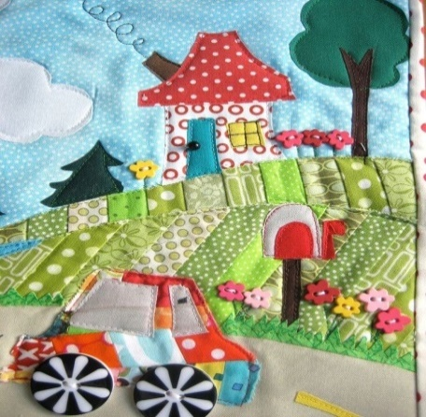
Дизайн изделий из ткани, лент и нетканых материалов.
Аппликация из ткани и фетра Работы с фоамираном
Вышивка лентами Тряпичная кукла Лоскутное шитьё

Slide 6
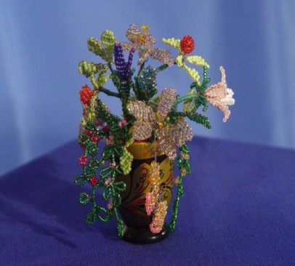
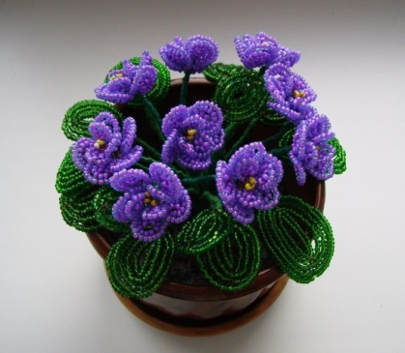
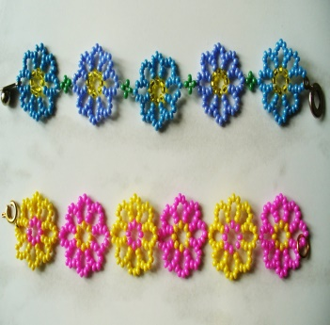
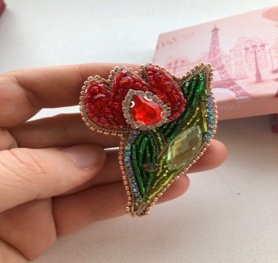
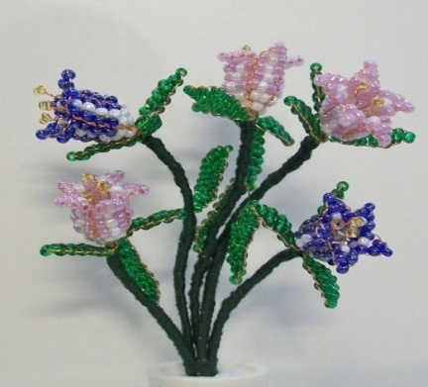
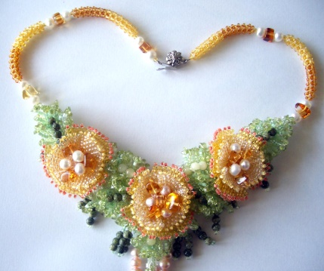
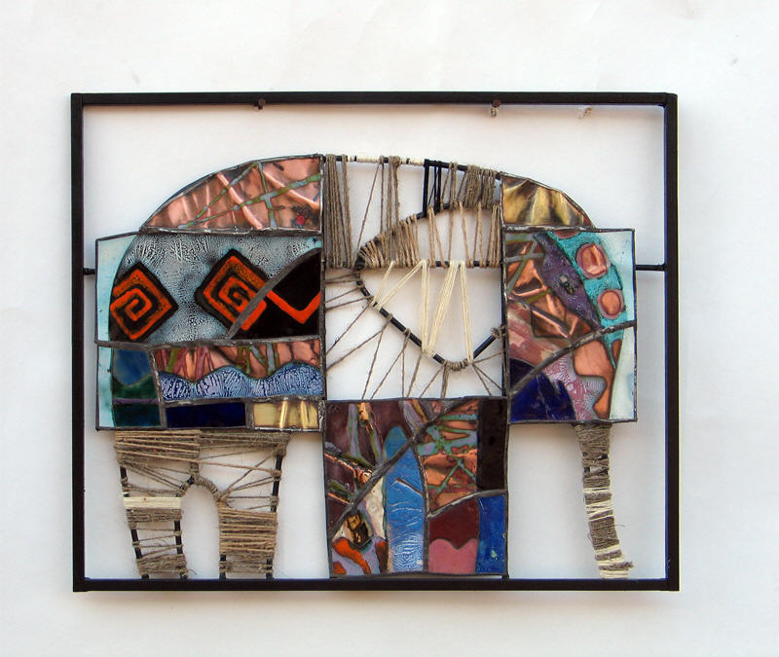
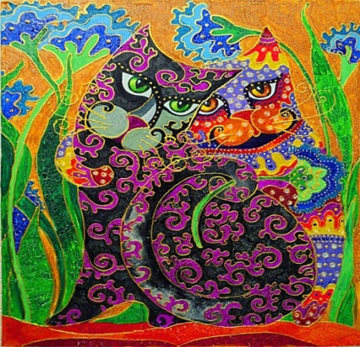
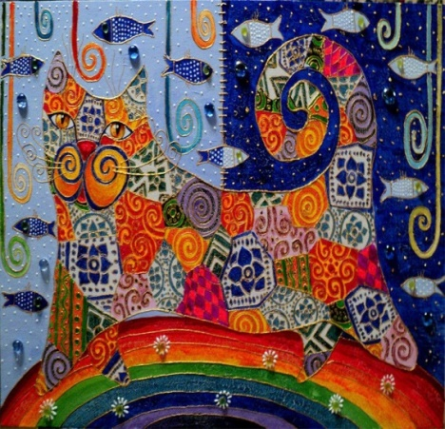
Дизайн изделий из бисера
Цветы из бисера Украшения из бисера
Дизайн изделий в смешанной технике

Slide 7
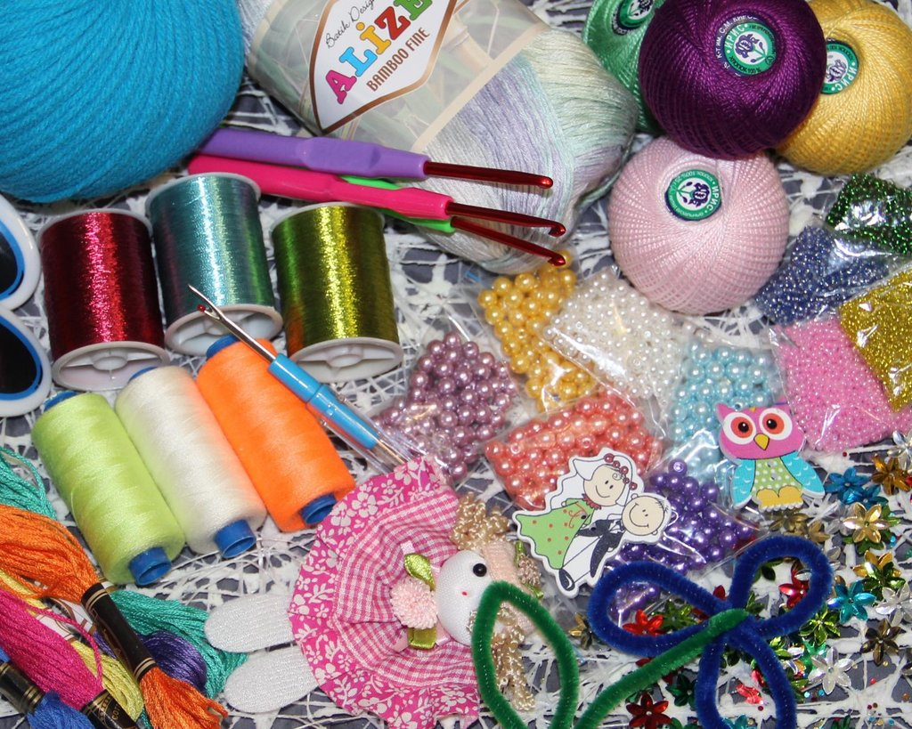
Запись на обучение открыта по дополнительной общеобразовательной общеразвивающей программе «Я-дизайнер» с 1 июня 2021года
Подать заявку на программу можно на портале Навигатора дополнительного образования Курской области по ссылке : https://р46.навигатор.дети
Если у Вас возникли вопросы, касающиеся программы и подачи заявки на обучение, то вы можете обратиться в МКУ ДО «Центр детского творчества» : ул. Ленина, 79.
Тел. +7(47150)2-27-01.

